Slide 1
КАЧЕСТВО ИИ-СЕРВИСОВ / НЕЙРОПОМОЩНИКОВ
Владимир Полковников
Член Правления «СОВНЕТ»
Коммерческий директор «ПРИИСК»
Проектная среда «СОВНЕТ»
08.10.2025
Notes:
+ АТР
ПРИИСК

Slide 2
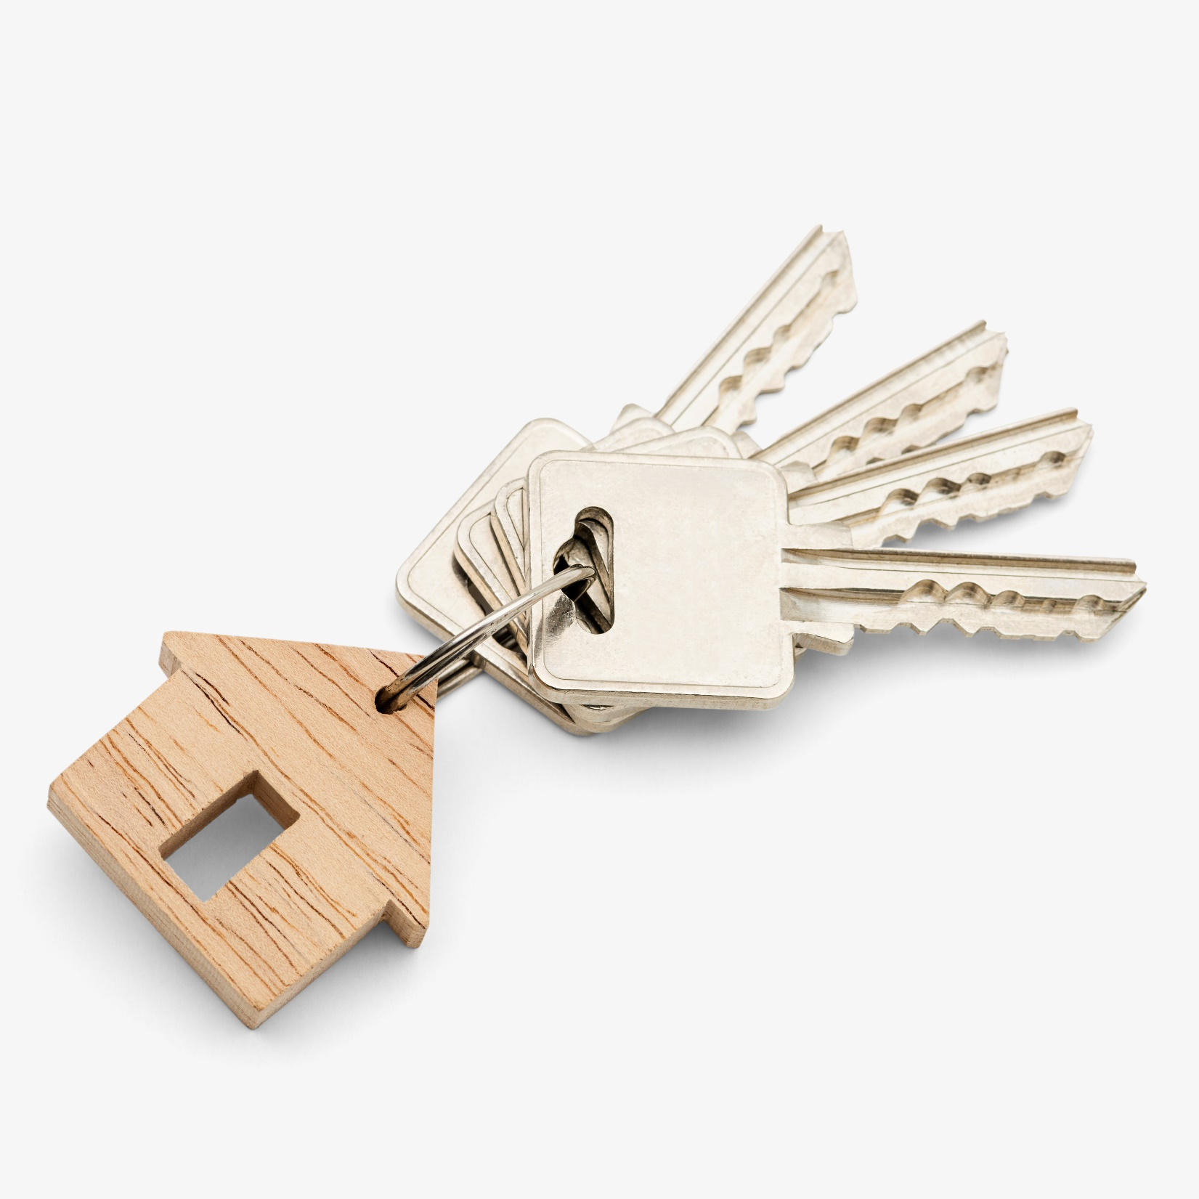
КЛЮЧЕВЫЕ ФАКТОРЫ УСПЕХА ВНЕДРЕНИЯ ИИ В ОРГАНИЗАЦИИ
БЕЗОПАСНОСТЬ ДАННЫХ
Обеспечение защиты и контроля чувствительной информации, обрабатываемой ИИ.
КАЧЕСТВО И НАДЕЖНОСТЬ
Поддержание точности и надежности в ответах ИИ для уверенного использования в бизнес-процессах.
СИСТЕМНОЕ ВНЕДРЕНИЕ
Реализация организационных изменений, обеспечение применения инструментов в работе и масштабирование.
Notes:
Источник изображения: библиотека содержимого Microsoft 365 Применение ИИ в организации связано с пятью ключевыми вызовами: обеспечение безопасности данных, поддержание качества и надежности ответов системы, интеграция ИИ в существующую инфраструктуру и инструменты, проведение системных изменений на организационном уровне, а также обеспечение гибкости для будущих изменений и масштабирования решений.

Slide 3




Особенности качества систем с ИИ
Х
Х
Х
Х
Х
=
Полнота вопроса
Качество работы самой
ИИ-модели (LLM)
Качество данных (RAG)
Настройки базы знаний
Настройка
нейропомощника
Проверка качества и оптимизация
Результат, которому можно доверять

Slide 4
Особенности качества систем с ИИ
Х
Х
Х
Х
Х
=
Полнота вопроса
Качество работы самой
ИИ-модели (LLM)
Качество данных (RAG)
Настройки базы знаний
Настройка
нейропомощника
Проверка качества и оптимизация
Результат, которому можно доверять
Понимание ограничений и возможностей ИИ (позволяет корректно формулировать запрос и оценивать результат)
Знание техник и особенностей промптинга (минимально влияет в случае использования преднастроенных ИИ-сервисов)

Slide 5
Особенности качества систем с ИИ
Х
Х
Х
Х
Х
=
Полнота вопроса
Качество работы самой
ИИ-модели (LLM)
Качество данных (RAG)
Настройки базы знаний
Настройка
нейропомощника
Проверка качества и оптимизация
Результат, которому можно доверять
Модели с большим количеством параметров подходят для решения логических задач и формирования выводов, но требовательны к ресурсам
Модели с меньшим количеством параметров эффективно используются в преднастроенных нейропомощниках на технологии RAG, менее требовательны к ресурсам
Квантизация модели позволяет значительно снизить требования к ресурсам, сохранив качество работы нейропомощников

Slide 6
Особенности качества систем с ИИ
Х
Х
Х
Х
Х
=
Полнота вопроса
Качество работы самой
ИИ-модели (LLM)
Качество данных (RAG)
Настройки базы знаний
Настройка
нейропомощника
Проверка качества и оптимизация
Результат, которому можно доверять
Данные должны быть подготовлены и оформлены с учетом особенностей работы RAG систем:
Иллюстрации описаны
Таблицы переведены в формат Markdown
Отмечены крупные смысловые блоки для выделения чанков

Slide 7
Особенности качества систем с ИИ
Х
Х
Х
Х
Х
=
Полнота вопроса
Качество работы самой
ИИ-модели (LLM)
Качество данных (RAG)
Настройки базы знаний
Настройка
нейропомощника
Проверка качества и оптимизация
Результат, которому можно доверять
Эмбеддинг – способ векторизации текста. Различные эмбеддинги дают разные результаты в связке с различными моделями. Лучше выбирать эмбеддинг соответствующий модели.
Приоритезация и структурирование документов внутри базы знаний позволяет организовать поиск информации из различных источников

Slide 8
Особенности качества систем с ИИ
Х
Х
Х
Х
Х
=
Полнота вопроса
Качество работы самой
ИИ-модели (LLM)
Качество данных (RAG)
Настройки базы знаний
Настройка
нейропомощника
Проверка качества и оптимизация
Результат, которому можно доверять
Системный промпт определяет порядок работы нейропомощника. Детали в нем позволяют улучшать качество.
Температура позволяет управлять близостью к исходному тексту
Количество и правила отсечения чанков позволяют управлять объемом контекста в нейропомощнике

Slide 9
Особенности качества систем с ИИ
Х
Х
Х
Х
Х
=
Полнота вопроса
Качество работы самой
ИИ-модели (LLM)
Качество данных (RAG)
Настройки базы знаний
Настройка
нейропомощника
Проверка качества и оптимизация
Результат, которому можно доверять
Перед выпускорм нейропомощника в продуктив возможно проводить автоматизированную проверку качества анализируя ответы на контрольные вопросы по заданным критериям
Обратная связь от пользователей позволяет выявить неудовлетворительную работу помощников

Slide 10











ПЛАТФОРМА РЕШАЕТ ЗАДАЧУ УПОРЯДОЧИВАНИЯ И МАСШТАБИРОВАНИЯ КОРПОРАТИВНОГО ПРИМЕНЕНИЯ ИИ
На платформе ПРИИСК возможно:
подключать различные корпоративные источники данных и знаний для использования в ИИ-инструментах.
управлять распределением доступа к информации между сотрудниками и ИИ-моделями, чтобы обеспечить безопасность.
создавать нейропомощников для различных бизнес-процессов, продуктов и проектов по шаблонам, без необходимости программирования.
НЕЙРОПОМОЩНИКИ
ИНФОРМАЦИОННАЯ СИСТЕМА 1
БАЗА ЗНАНИЙ
КОНВЕРТЕРЫ
КОННЕКТОРЫ
ИНФОРМАЦИОННАЯ СИСТЕМА 2
ФАЙЛЫ 1
ПОРТАЛ
ФАЙЛЫ 2

Slide 11


ПРЯМОЙ КОНТАКТ ДЛЯ ВЗАИМОДЕЙСТВИЯ ПО ТЕМЕ ВНЕДРЕНИЯ ИИ В ОРГАНИЗАЦИИ
Владимир Полковников Коммерческий директор «ПРИИСК»
Член правления ассоциации «СОВНЕТ» WA: +7 903 966 13 79
TG: @vpolkovnikov vpolkovnikov@pmpractice.ru

